Slide 1
Informe de atención de quejas a cargo de bancos y defensores del consumidor financiero
Segundo trimestre 2020
Dirección de Investigación, Innovación y Desarrollo
Bogotá, octubre 30 de 2020

Slide 2
Evolución quejas
Durante el segundo trimestre de 2020 el total de quejas cuya atención estaba a cargo de las entidades vigiladas y los defensores del consumidor financiero (DCF) ascendió a 376,557 lo que representó un aumento de 12.2% respecto al trimestre anterior. De este total, el 81 correspondieron a establecimientos bancarios. Este comportamiento se da en respuesta a inconvenientes en la interacción entre entidades vigiladas y consumidores financieros durante el periodo de la emergencia sanitaria por COVID 19.
El total de quejas en trámite corresponde a la suma de las quejas pendientes de trámite al inicio del trimestre y las quejas recibidas durante el trimestre. No se incluyen las quejas inadmitidas y/o rechazadas, las trasladadas a la Superintendencia Financiera de Colombia, ni las desistidas por el peticionario.
Los establecimientos bancarios registraron 303,307 quejas en trámite, lo que representó una aumento de 17.1% en el trimestre. De ese total, el 97.2% de las quejas se relacionaron con 5 productos fundamentalmente, a saber:
  42.7% tarjetas de crédito
  30.6% cuentas de ahorro
  18.3% créditos de consumo y comerciales
  2.9% cuenta vivienda
  1.6% cuenta corriente
Con base en la información de quejas reportada por los bancos y los DCF, se establecieron indicadores estandarizados para hacer una comparación entre los bancos, tomando como base del total de quejas en trámite, el número de cuentas y clientes.
Se identificaron motivos de queja y se hizo la comparación entre entidades.
.

Slide 3
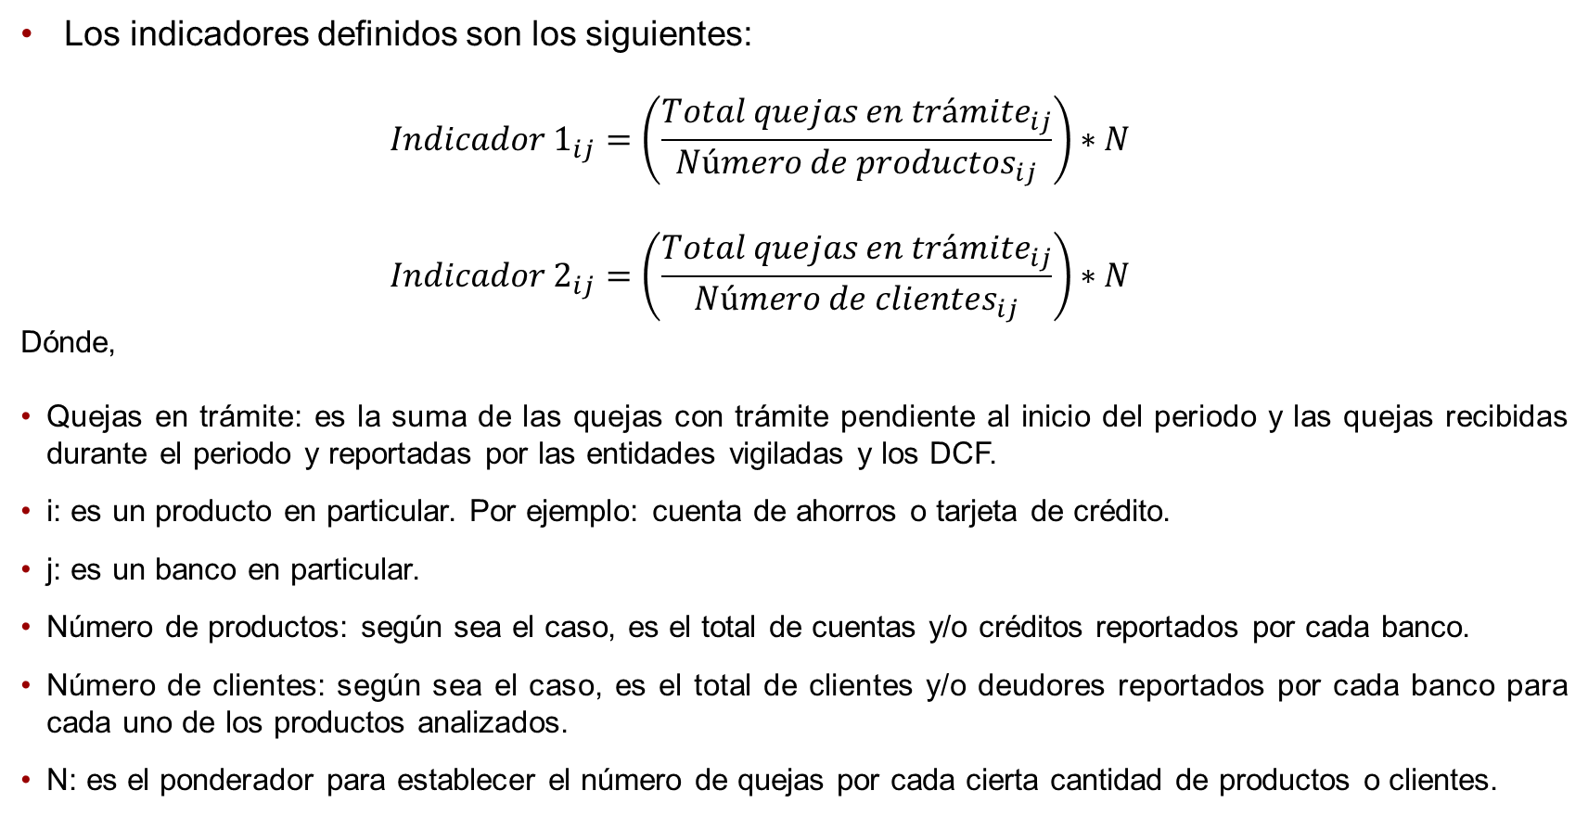
Medición quejas por entidad
Los indicadores definidos son los siguientes:
  $${Indicador 1}_{ij}=\left(\frac{{Total quejas en trámite}_{ij}}{{Número de productos}_{ij}}\right)∗N$$
  $${Indicador 2}_{ij}=\left(\frac{{Total quejas en trámite}_{ij}}{{Número de clientes}_{ij}}\right)∗N$$
Dónde,
Quejas en trámite: es la suma de las quejas con trámite pendiente al inicio del periodo y las quejas recibidas durante el periodo y reportadas por las entidades vigiladas y los DCF.
i: es un producto en particular. Por ejemplo: cuenta de ahorros o tarjeta de crédito.
j: es un banco en particular.
Número de productos: según sea el caso, es el total de cuentas y/o créditos reportados por cada banco.
Número de clientes: según sea el caso, es el total de clientes y/o deudores reportados por cada banco para cada uno de los productos analizados.
N: es el ponderador para establecer el número de quejas por cada cierta cantidad de productos o clientes.

Slide 4


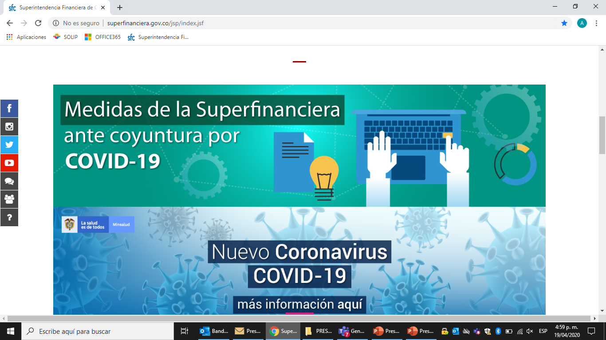






Medidas de atención al consumidor en la coyuntura
Las medidas de asilamiento preventivo originadas en virtud de la necesidad de contener la propagación del COVID-19 en el país conllevó a la adopción rápida de medidas que permitiera a los consumidores acceder a sus recursos sin contratiempos a través de los diferentes canales virtuales dispuestos por las entidades, y así mismo promover la aplicación de mecanismos que permitieran a los deudores manejar sus productos crediticios.
En esta coyuntura la SFC mantuvo la disponibilidad de los diferentes canales para que los consumidores, de forma gratuita y sin salir de casa, pudieran acceder a información sobre las medidas adoptadas y pudieran interponer de manera ágil y segura sus inconformidades.
Digitales
Atención telefónica
www.superfinanciera.gov.co
Conmutador
(571) 594 0200 - 594 0201
@SFCsupervisor
Centro de Contacto
(571) 307 8042
superintendencia.financiera
Línea gratuita nacional:
018000 120 100
https://www.superfinanciera.gov.co/inicio/sala-de-prensa/publicaciones-/medidas-de-la-superfinanciera-ante-coyuntura-por-covid--10103761
superfinanciera
super@superfinanciera.gov.co
Desde tu celular:
# 903
4

Slide 5
Evolución quejas
La dinámica de las quejas del segundo trimestre de 2020 estuvo influenciado por el aislamiento social preventivo originado por la pandemia de COVID-19 y la implementación de las medidas para disminuir la velocidad de propagación del COVID 19 en Colombia, así como por la importante demanda de información y atención de los consumidores en la coyuntura.
Los principales factores que motivaron los incrementos en las quejas de algunos productos fueron los siguientes:
Aplicación de medidas de alivios para los diferentes productos de crédito, en algunos casos, por las expectativas que los consumidores financieros tenían frente al alcance de dichos alivios sobre sus obligaciones.
Aun bajo un porcentaje de disponibilidad de canales de más del 99.9%, algunas de las principales inconformidades de los consumidores estaban relacionadas con fallas en canales transaccionales que imposibilitaron temporalmente realizar las transacciones deseadas.
Las implicaciones que sobre los canales de atención presencial y los call centers se derivaron de la adopción de medidas de aislamiento preventivo, generaron congestiones en los canales de atención al consumidor, lo cual motivo un incremento ende las inconformidades bajo motivo indebida atención.
Dineros no dispensados en cajeros automáticos, situación que se generó por el aumento de la transaccionalidad en las entidades debido a los pagos o ayudas del Gobierno Nacional a través de las entidades vigiladas.

Slide 6
Quejas tarjeta de crédito
Durante el segundo trimestre de 2020 el total de quejas en trámite a cargo de los bancos y DCF fue de 129,645 presentando un aumento del 10.5% frente al trimestre anterior. Las quejas en trámite representan el 1.0% del total de tarjetas de crédito.
Con base en el indicador construido para cada uno de los bancos, la información de quejas por cada 1,000 tarjetas de crédito es:
Fuente: Formatos 378, 379 y 466. Fecha proceso información: 27 de agosto 2020.

Slide 7
Quejas tarjeta de crédito
Las quejas en trámite durante el periodo asociadas al motivo descuentos injustificados ascendieron a 24,977 presentando un aumento de 29.2% frente al trimestre anterior. Las quejas en trámite representan el 0.19% del total de tarjetas de crédito.
Fuente: Formatos 378, 379 y 466. Fecha proceso información: 27 de agosto 2020

Slide 8
Quejas tarjeta de crédito
Las quejas en trámite durante el periodo asociadas al motivo revisión y/o liquidación ascendieron a 24,961 presentando un aumento de 107.9% frente al trimestre anterior. Las quejas en trámite representan el 0.19% del total de tarjetas de crédito.
Fuente: Formatos 378, 379 y 466. Fecha proceso información: 27 de agosto de 2020

Slide 9
Quejas tarjeta de crédito
Las quejas en trámite durante el periodo asociadas al motivo indebida atención al consumidor financiero ascendieron a 20,469 presentando una disminución de 30.3% frente al trimestre anterior. Las quejas en trámite representan el 0.2% del total de tarjetas de crédito.
Fuente: Formatos 378, 379 y 466. Fecha proceso información: 27 de agosto de 2020

Slide 10
Quejas cuenta de ahorro
Durante el segundo trimestre de 2020 el total de quejas en trámite a cargo de los bancos y DCF fue de 92,868 presentando un aumento de 4.9% frente al trimestre anterior. Las quejas en trámite representan el 0.1% el total de créditos de consumo y/o comercial.
Con base en el indicador construido para cada uno de los bancos que ofrece el producto es:
Fuente: Formatos 378, 379 y 459. Fecha proceso información 27 de agosto 2020

Slide 11
Quejas cuenta de ahorro
Las quejas en trámite durante el periodo asociadas al motivo fallas en cajero automático ascendieron a 33,322 presentando una disminución de 19.5% frente al trimestre anterior. Las quejas en trámite representan el 0.05% del total de cuentas de ahorro.
Fuente: Formatos 378, 379 y 459. Fecha proceso información 27 de agosto 2020

Slide 12
Quejas cuenta de ahorro
Las quejas en trámite durante el periodo asociadas al motivo fallas en internet ascendieron a 12,847 presentando una disminución de 119.9% frente al trimestre anterior. Las quejas en trámite representan el 0.02% del total de cuentas de ahorro.
Fuente: Formatos 378, 379 y 459. Fecha proceso información 27 de agosto 2020

Slide 13
Quejas cuenta de ahorro
Las quejas en trámite durante el periodo asociadas al motivo descuentos injustificados ascendieron a 12,496 presentando una disminución de 10.9% frente al trimestre anterior. Las quejas en trámite representan el 0.02% del total de cuentas de ahorro.
Fuente: Formatos 378, 379 y 459. Fecha proceso información 27 de agosto 2020

Slide 14
Quejas crédito de consumo y/o comercial
Durante el segundo trimestre de 2020 el total de quejas en trámite a cargo de los bancos y DCF fue de 55,410 presentando un aumento de 63.6% frente al trimestre anterior. Las quejas en trámite representan el 0.9% el total de créditos de consumo y/o comercial.
Con base en el indicador construido para cada uno de los bancos que ofrece el producto es:
Fuente: Formatos 378, 379 y 341. Para el indicador por cada 1,000 deudores se toma en cuenta los deudores únicos, independientemente del número de créditos que tengan. Fecha proceso información: 27 de agosto 2020

Slide 15
Quejas crédito de consumo y/o comercial
Las quejas en trámite durante el periodo asociadas al motivo revisión y/o liquidación ascendieron a 19,739 presentando un aumento de 51.3% frente al trimestre anterior. Las quejas en trámite representan el 0.3% del total de créditos de consumo y/o comercial.
Fuente: Formatos 378, 379 y 341. Para el indicador por cada 1,000 deudores se toma en cuenta los deudores únicos, independientemente del número de créditos que tengan. Fecha proceso información: 27 de agosto 2020

Slide 16
Quejas crédito de consumo y/o comercial
Las quejas en trámite durante el periodo asociadas al motivo aspectos contractuales (incumplimiento y/o modificación) ascendieron a 10,093 presentando un aumento de 179.7% frente al trimestre anterior. Las quejas en trámite representan el 0.2% del total de créditos de consumo y/o comercial.
Fuente: Formatos 378, 379 y 341. Para el indicador por cada 1,000 deudores se toma en cuenta los deudores únicos, independientemente del número de créditos que tengan. Fecha proceso información: 27 de agosto 2020

Slide 17
Quejas crédito de consumo y/o comercial
Las quejas en trámite durante el periodo asociadas al motivo indebida atención al consumidor financiero - servicio ascendieron a 8,513 presentando un aumento de 49.4% frente al trimestre anterior. Las quejas en trámite representan el 0.1% del total de créditos de consumo y/o comercial.
Fuente: Formatos 378, 379 y 341. Para el indicador por cada 1,000 deudores se toma en cuenta los deudores únicos, independientemente del número de créditos que tengan. Fecha proceso información: 27 de agosto 2020

Slide 18
Quejas cuenta corriente
Durante el segundo trimestre de 2020 el total de quejas en trámite a cargo de los bancos y DCF fue de 4,911 presentando una disminución de 10.9% frente al trimestre anterior. Las quejas en trámite representan el 0.2% del total de cuentas corrientes.
Con base en el indicador construido para cada uno de los bancos que ofrece el producto es:
Fuente: Formato 378, 379 y 459. Fecha proceso información: 27 de agosto 2020

Slide 19
Quejas cuenta corriente
Las quejas en trámite durante el periodo asociadas al motivo cobro servicios y/o comisiones ascendieron a 868 presentando una disminución de 7.9% frente al trimestre anterior. Las quejas en trámite representan el 0.03% del total de cuentas corrientes.
Fuente: Formato 378, 379 y 459. Fecha proceso información: 27 de agosto 2020

Slide 20
Quejas cuenta corriente
Las quejas en trámite durante el periodo asociadas al motivo gravamen movimientos financieros ascendieron a 848 presentando una disminución de 46.2% frente al trimestre anterior. Las quejas en trámite representan el 0.03% del total de cuentas corrientes.
Fuente: Formato 378, 379 y 459. Fecha proceso información: 27 de agosto 2020

Slide 21
Quejas cuenta corriente
Las quejas en trámite durante el periodo asociadas al motivo descuentos injustificados ascendieron a 825 presentando una disminución de 32.3% frente al trimestre anterior. Las quejas en trámite representan el 0.03% del total de cuentas corrientes.
Fuente: Formato 378, 379 y 459. Fecha proceso información: 27 de agosto 2020

Slide 22
Quejas crédito de vivienda
Durante el segundo trimestre de 2020 el total de quejas en trámite a cargo de los bancos y DCF fue de 8,889 presentando un aumento de 95.2% frente al trimestre anterior. Las quejas en trámite representan el 1.0% del total de créditos de vivienda.
Con base en el indicador construido para cada uno de los bancos que ofrece el producto es:
Fuente: Formato 378, 379 y 341. Para el indicador por cada 100 deudores se toma en cuenta los deudores únicos, independientemente del número de créditos que tengan. Fecha proceso información: 27 de agosto 2020

Slide 23
Quejas crédito de vivienda
Las quejas en trámite durante el periodo asociadas al motivo aspectos contractuales (incumplimiento y/o modificación) ascendieron a 2,860 presentando un aumento de 532.7% frente al trimestre anterior. Las quejas en trámite representan el 0.3% del total de créditos de vivienda.
Fuente: Formato 378, 379 y 341. Para el indicador por cada 100 deudores se toma en cuenta los deudores únicos, independientemente del número de créditos que tengan. Fecha proceso información: 27 de agosto 2020

Slide 24
Quejas crédito de vivienda
Las quejas en trámite durante el periodo asociadas al motivo revisión y/o liquidación ascendieron a 2,675 presentando un aumento de 14.9% frente al trimestre anterior. Las quejas en trámite representan el 0.3% del total de créditos de vivienda.
Fuente: Formato 378, 379 y 341. Para el indicador por cada 100 deudores se toma en cuenta los deudores únicos, independientemente del número de créditos que tengan. Fecha proceso información: 27 de agosto 2020

Slide 25
Quejas crédito de vivienda
Las quejas en trámite durante el periodo asociadas al motivo indebida atención al consumidor financiero – servicio ascendieron a 880 presentando un aumento de 213.2% frente al trimestre anterior. Las quejas en trámite representan el 0.3% del total de créditos de vivienda.
Fuente: Formato 378, 379 y 341. Para el indicador por cada 100 deudores se toma en cuenta los deudores únicos, independientemente del número de créditos que tengan. Fecha proceso información: 27 de agosto 2020

Slide 26
Quejas microcrédito
Durante el segundo trimestre de 2020 el total de quejas en trámite a cargo de los bancos y DCF fue de 3,215, presentando un aumento de 24.6% frente al trimestre anterior. Las quejas en trámite representan el 0.1% del total de créditos de microcrédito.
Con base en el indicador construido para cada uno de los bancos que ofrece el producto es:
Fuente: Formato 378, 379 y 341. Para el indicador por cada 100 deudores se toma en cuenta los deudores únicos, independientemente del número de créditos que tengan. Fecha proceso información: 27 de agosto 2020

Slide 27
Quejas microcrédito
Las quejas en trámite durante el periodo asociadas al motivo indebida atención al consumidor financiero – servicio ascendieron a 813 presentando un aumento de 174.7% frente al trimestre anterior. Las quejas en trámite representan el 0.04% del total de créditos de microcrédito.
Fuente: Formato 378, 379 y 341. Para el indicador por cada 100 deudores se toma en cuenta los deudores únicos, independientemente del número de créditos que tengan. Fecha proceso información: 27 de agosto 2020

Slide 28
Quejas microcrédito
Las quejas en trámite durante el periodo asociadas al motivo reporte centrales de riesgo ascendieron a 643 presentando un aumento de 0.3% frente al trimestre anterior. Las quejas en trámite representan el 0.03% del total de créditos de microcrédito.
Fuente: Formato 378, 379 y 341. Para el indicador por cada 100 deudores se toma en cuenta los deudores únicos, independientemente del número de créditos que tengan. Fecha proceso información: 27 de agosto 2020

Slide 29
Quejas microcrédito
Las quejas en trámite durante el periodo asociadas al motivo aspectos contractuales (incumplimiento y/o modificación) ascendieron a 554 presentando un aumento de 72.0% frente al trimestre anterior. Las quejas en trámite representan el 0.03% del total de créditos de microcrédito.
Fuente: Formato 378, 379 y 341. Para el indicador por cada 100 deudores se toma en cuenta los deudores únicos, independientemente del número de créditos que tengan. Fecha proceso información: 27 de agosto 2020

